Slide 1
Os damos la bienvenida a un nuevo mundo en la nube con Microsoft 365
Caso de adopción 1
¡Escala a lo más alto con M365!
Notes:
Laura y Trini: hemos modificado "Bienvenidos y bienvenidas" por "Os damos la bienvenida".

Slide 2
Índice de contenidos
1.0. Introducción
1.1. Accediendo a la nube
1.2. Trabajo individual en la nube
1.3. Trabajo colaborativo en la nube

Slide 3
Notes:
Laura: cambiar en el título “dels” por “ de los casos (…)”. Revisar los acentos del tercer párrafo.

Slide 4
Notes:
Laura: cambiar en el título “dels” por “ de los casos (…)”. Revisar los acentos.

Slide 5

Objetivos
Conocer y familiarizarse con el entorno web y las herramientas de M365.
Comprender que es el trabajo y el almacenamiento en la nube.
Aplicar nuevas metodologías de trabajo basadas en el almacenamiento en la nube y las herramientas en línea de M365.

Slide 6
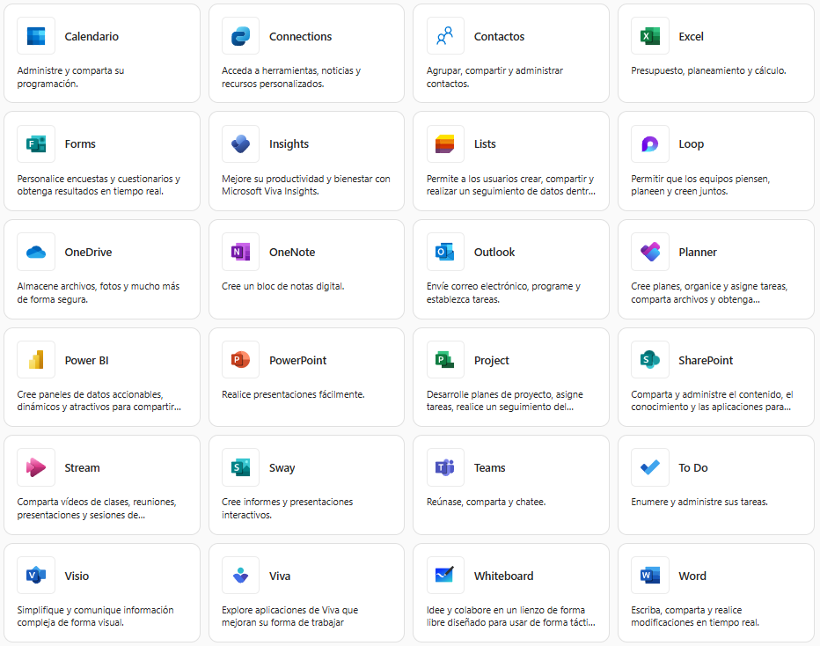
¿Qué es Microsoft 365?
Microsoft 365 está diseñado para ayudar a las personas y a las empresas a mejorar su productividad mediante las diferentes aplicaciones y servicios que ofrece.
Herramientas como Word, Excel, PowerPoint y Teams facilitan la colaboración, la creación de contenidos y la gestión de tareas.
Todo ello en un entorno integrado y accesible desde cualquier dispositivo con conexión a Internet.

Slide 7
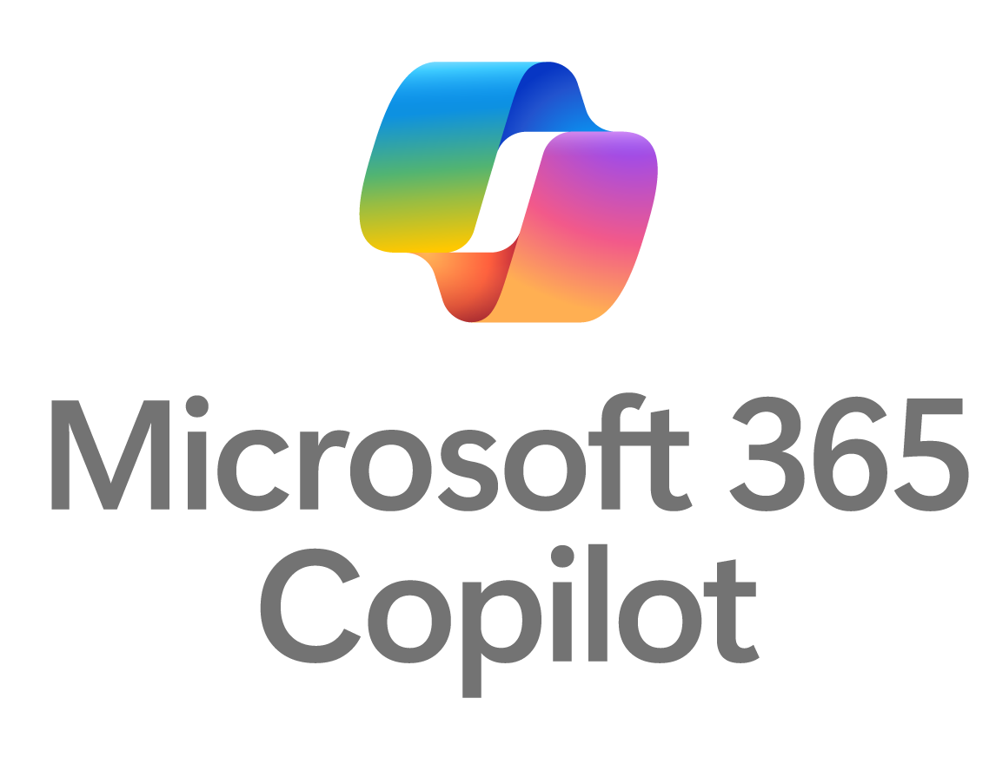
Cambios en Microsoft 365
Microsoft introduce mejoras constantes en su software para adaptarse a las nuevas necesidades de los usuarios. Con la llegada de Microsoft 365 Copilot, esta evolución es aún más visible. Por este motivo, es posible que existan diferencias entre lo que ves durante las formaciones y lo que encuentras en tu ordenador, por ejemplo:
          Funcionalidades nuevas o modificadas.
          Cambios en nombres, iconos y logotipos.
          Ubicación diferente de las herramientas dentro de las aplicaciones.
Esta dinámica forma parte del compromiso de Microsoft por ofrecer una experiencia más inteligente, personalizada y colaborativa.

Slide 8

¿Qué es el almacenamiento?
El almacenamiento es el espacio donde guardas y mantienes datos y documentos en tu ordenador para poder recuperarlos más adelante.
Piensa en los datos y documentos como si fueran libros que colocas en una estantería. Esa estantería sería el almacenamiento. Siempre que necesites recuperar un libro, acudes a la estantería. Del mismo modo, en un ordenador, accedes a la carpeta donde tienes la información (datos o documentos) para poder recuperarla cuando la necesites.
Anteriormente, si querías trabajar con un mismo documento en dos ordenadores diferentes, guardabas el archivo en una memoria USB o enviarlo por correo electrónico para luego abrirlo desde otro dispositivo. Sin embargo, este método presentaba varios inconvenientes. Uno de los problemas era la creación de múltiples versiones de un mismo documento, lo que podía causar conflictos y obligarte a sustituir la información manualmente para asegurarte de que todas las versiones fueran iguales.

Slide 9
Almacenamiento en la nube
El almacenamiento en la nube es una tecnología que transforma la forma en que guardas y compartes la información.
Consiste en guardar tus datos en una carpeta que está conectada a internet. Esto significa que no necesitas tener los archivos almacenados físicamente en tu ordenador, ya que se conservan de forma remota.
Este sistema ofrece muchas ventajas, haz clic en las opciones del menú inferior para conocerlas:
Trabajo colaborativo:
El almacenamiento en la nube permite trabajar de forma síncrona. Esto significa que varias personas pueden editar un mismo documento al mismo tiempo y desde distintos lugares, utilizando cualquier dispositivo con conexión a Internet.
Esto facilita el trabajo en equipo, especialmente cuando no se encuentran físicamente en el mismo lugar.
Ahorro de espacio en el dispositivo:
Como los archivos están guardados en la nube, no ocupan espacio en el disco duro de tu ordenador o dispositivo.
Esto es especialmente útil cuando tienes distintos documentos, vídeos o imágenes que ocupan mucho espacio.
Sincronización automática:
Otra ventaja es que puedes trabajar siempre con la última versión del documento. Cada vez que realizas un cambio, este se guarda automáticamente y se sincroniza con todos los demás dispositivos que estén conectados.
De este modo, no tienes que preocuparte por tener diferentes versiones o por perder información.
Seguridad:
Los datos están protegidos porque solo tú, o las personas a quienes autorices, podéis acceder a ellos mediante credenciales de acceso, ya sea una contraseña o la autenticación en dos pasos.
Accesibilidad desde cualquier lugar:
Puedes acceder a tus documentos desde cualquier dispositivo que tenga conexión a Internet.
Accesibilidad
Seguridad
Colaborativo
Sincronización
Ahorra espacio

Slide 10
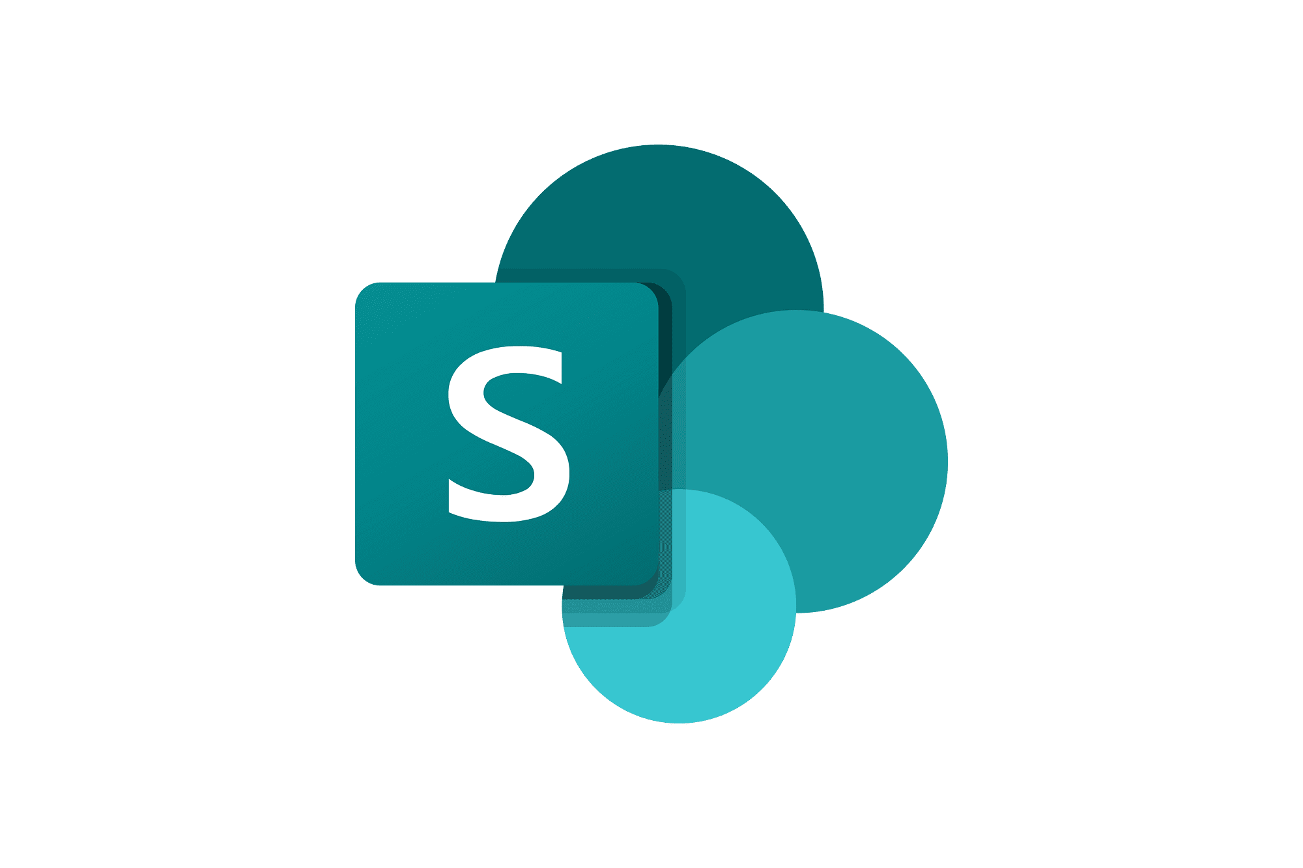
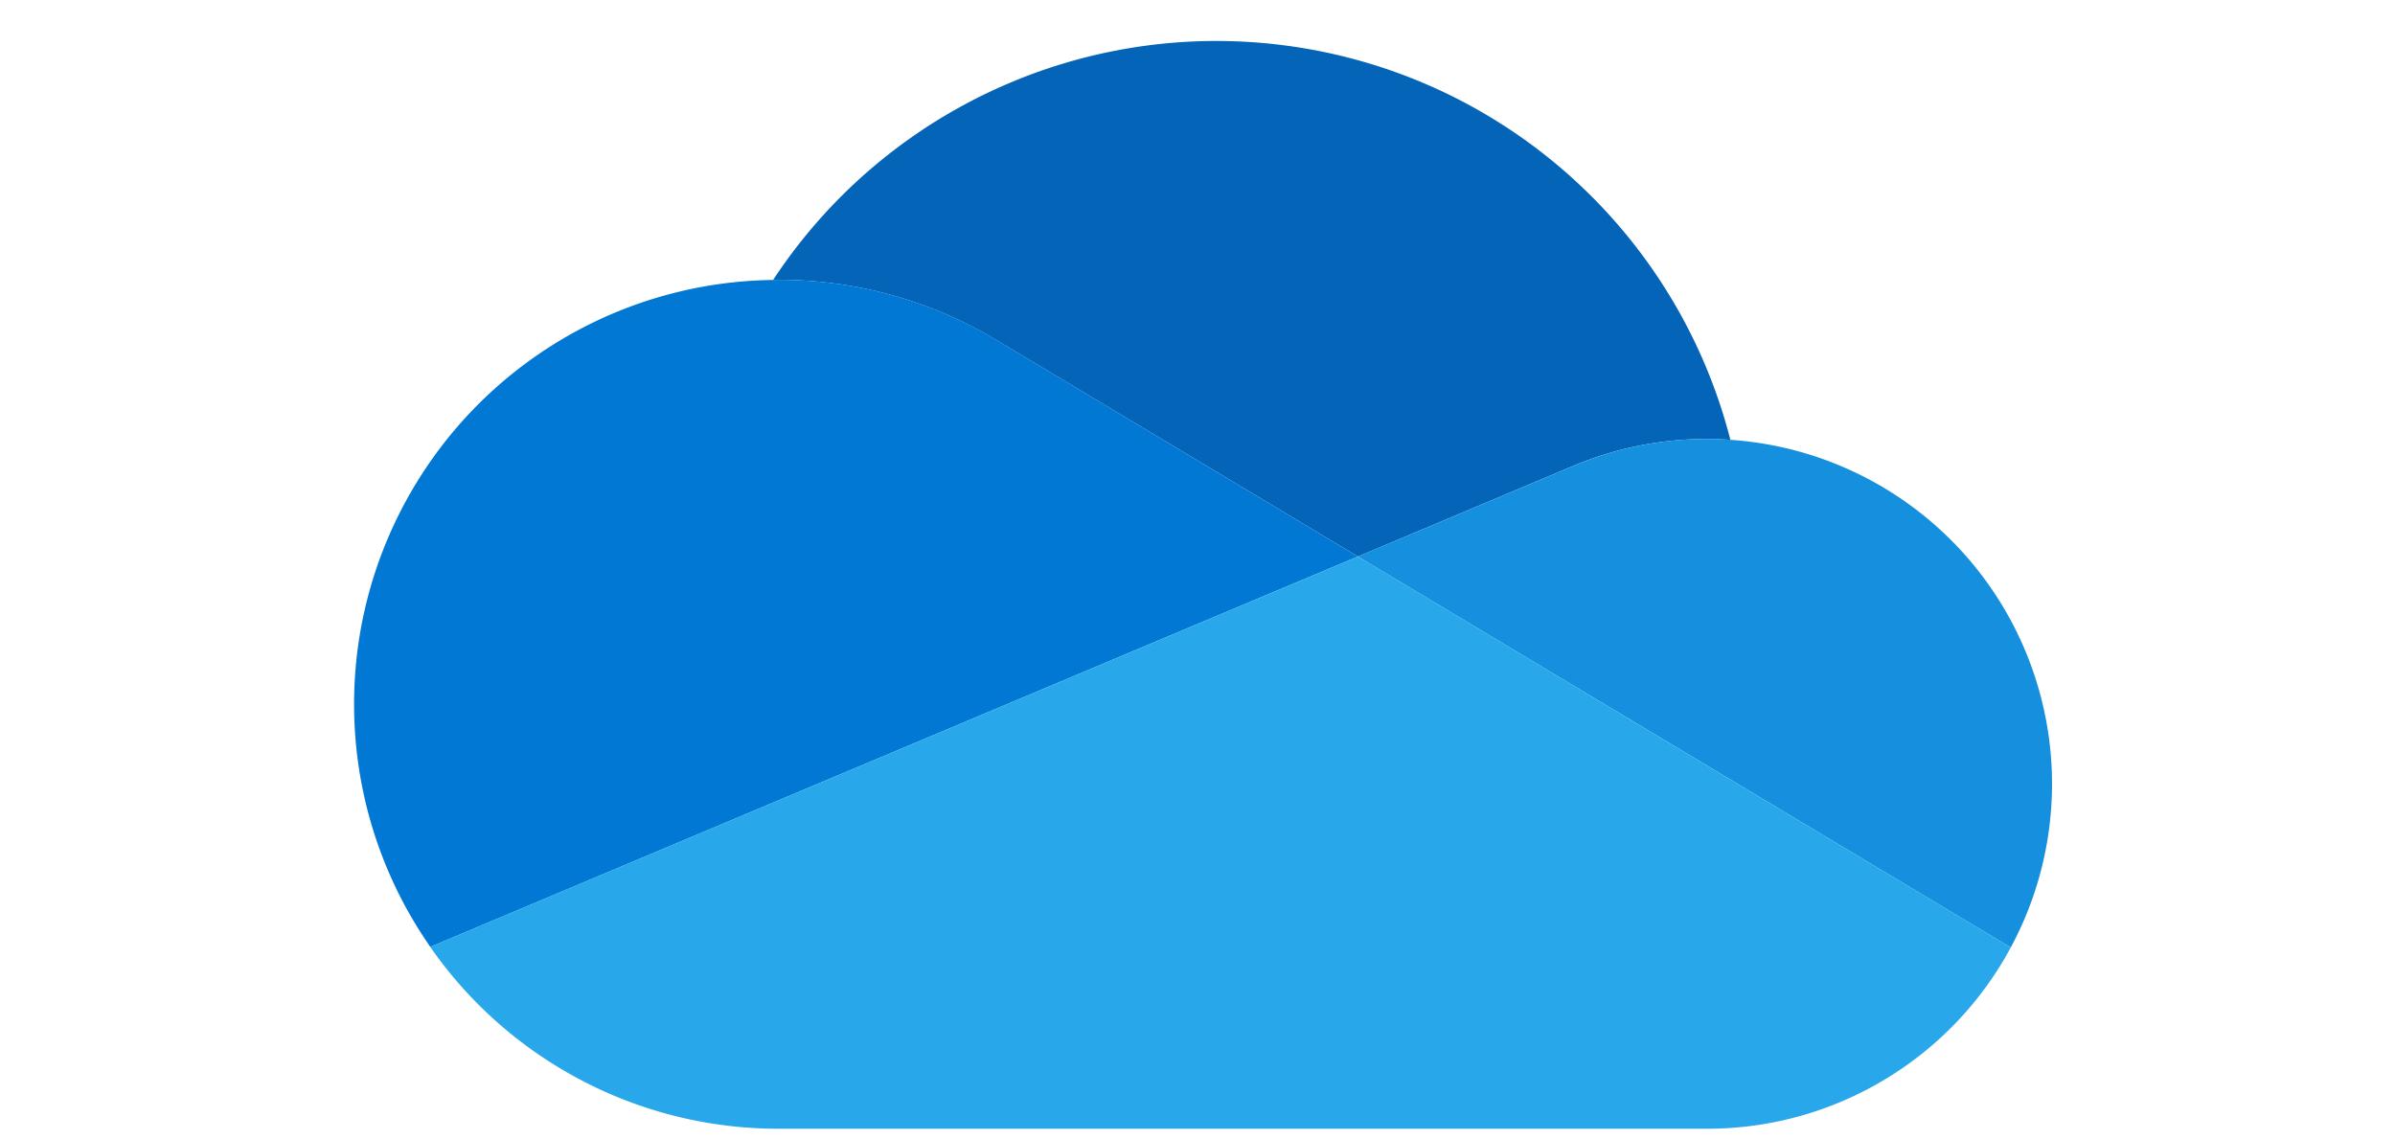
Almacenamiento en la nube
Desde el Gobierno de Aragón, se ofrecen diversos sistemas de almacenamiento en la nube basados en la tecnología de Microsoft 365.
OneDrive
Es un espacio personal donde almacenar tu información. Este espacio permite compartir los documentos mediante un enlace, aunque la información permanecerá siempre en tu espacio personal.
SharePoint
Son espacios compartidos que permiten almacenar la información de trabajo colectivo. La información se mantiene en espacios grupales donde todas las personas que forman parte tienen acceso. La información no se encuentra en el espacio personal de nadie

Slide 11


Almacenamiento en la nube
En este cuadro comparativo se detallan recomendaciones a la hora de trabajar con las herramientas de trabajo en la nube
Criterios de uso de las herramientas
Uso de la herramienta | Individual | Grupal | Grupal
Permite colaboración | Previa configuración | Simultánea | Espacio para archivar documentos accesibles para la totalidad de usuarios de la unidad
Tipo de documentación | Documentos de uso personal. Se puede utilizar para compartir documentos pesados | DOCUMENTOS en fase de trabajo colaborativo | DOCUMENTOS de trabajo y/o definitivos
Coedición disponible y sincronización | ✔️ | ✔️ | ❌
OneDrive
SharePoint
y Teams
Unidad de red
(H)

Slide 12

Recomendaciones de trabajo en la nube
Para trabajar con documentos de forma segura y sencilla, es importante saber dónde guardarlos según su estado. A continuación, te damos unas recomendaciones fáciles para hacerlo correctamente:
Trabaja siempre en la nube (OneDrive o SharePoint) mientras el documento esté en uso o en proceso de edición.
No guardes documentos en el escritorio o en carpetas del ordenador no sincronizadas, ya que pueden perderse o no estar disponibles desde otros dispositivos.
Aprovecha el trabajo colaborativo que permite la nube: varias personas pueden editar un documento al mismo tiempo.
Cuando el documento esté terminado, guárdalo en una unidad de red compartida como archivo definitivo.
Organiza bien los documentos archivados, para que sea fácil encontrarlos más adelante.

Slide 13

Recomendaciones y buenas prácticas
Inicia sesión con tu cuenta corporativa siempre que accedas a las herramientas de Microsoft 365.
Evita trabajar con archivos duplicados: si alguien ya ha compartido un documento contigo, no lo descargues y crees uno nuevo.
Comprueba si el documento ya está siendo editado antes de hacer cambios, para evitar conflictos.
No borres documentos compartidos si no estás seguro, pueden estar siendo usados por otras personas.
Revisa las notificaciones de Teams para estar al tanto de cambios o accesos a tus archivos compartidos.
Haz limpieza periódica de archivos personales en OneDrive, para mantener el espacio organizado y actualizado.

Slide 14

He aprendido...
Almacenar archivos en la nube me permite acceder a ellos desde cualquier lugar con conexión a Internet.
OneDrive, SharePoint y Teams tienen usos diferentes y debo elegir el más adecuado según el tipo de trabajo.
La nube es un espacio seguro, ya que guarda copias automáticas y evita la pérdida de información.
Puedo colaborar con otras personas en un mismo documento sin necesidad de enviarlo por correo.
Trabajar con herramientas oficiales como Microsoft 365 mejora la productividad y la colaboración.
Ya no necesito memorias USB ni versiones duplicadas, porque todo está actualizado en un único lugar.

Slide 15

Seguridad y ventajas de trabajar en la nube
Almacenar tus documentos en la nube no solo facilita el trabajo, sino que también te ofrece mayor seguridad. Estas son algunas razones por las que es recomendable usar el almacenamiento en la nube:
Se hacen copias de seguridad automáticas, por lo que no perderás el documento, aunque se apague el ordenador o haya un error.
Puedes acceder a tus archivos desde cualquier lugar con conexión a Internet, ya sea desde casa, la oficina o el móvil.
Compartir documentos es más fácil y seguro, sin necesidad de enviar correos con archivos adjuntos. Solo tienes que copiar el enlace.
Tú decides quién puede ver o editar el archivo, controlando los permisos de acceso en todo momento.
Puedes ver el historial de cambios y recuperar versiones anteriores, lo que evita errores o pérdidas de información.
Funciona desde cualquier dispositivo: ordenador, tablet o móvil.

Slide 16
Cada cima alcanzada abre paso a un nuevo horizonte
Seguir formándote es como conquistar una nueva altitud: cuanto más aprendes, más amplio es el paisaje que puedes ver y comprender. Las herramientas de M365 te ofrecen nuevos caminos para trabajar mejor, colaborar más fácilmente y avanzar con paso firme. Sigue explorando la siguiente etapa en el caso 1.1.
¡Nos vemos en la próxima ruta!

